Slide 1
Gdzie aktywnie spędzić czas z rodziną?
Propozycje ciekawych miejsc w Tarnowie i okolicach
Opracowały: Joanna Szarota - Zając, Katarzyna Malinowska

Slide 2
O tym, że ruch to zdrowie, wie każdy. O tym, że zdrowa rodzina to szczęśliwa rodzina, z pewnością nikogo nie trzeba przekonywać.
Wybieranie aktywnych form spędzania wolnego czasu w rodzinnym gronie daje dzieciom nie tylko dodatkową szansę na zapoznanie się z kulturą fizyczną czy turystyką, ale także wzór do naśladowania w przyszłości. Przykład rodziców aktywnie spędzających wolny czas jest najlepszym sposobem zaktywizowania dzieci.
Zalety aktywnego spędzania czasu wolnego z rodziną:
Pogłębia relację rodzic – dziecko, wzmacnia więzy rodzinne;
Wspomaga wszechstronny rozwój dziecka i utrzymuje wydolność psychofizyczną rodziców;
Wychowuje dziecko do aktywnego spędzania czasu wolnego;
Obniża poziom stresu.

Slide 3
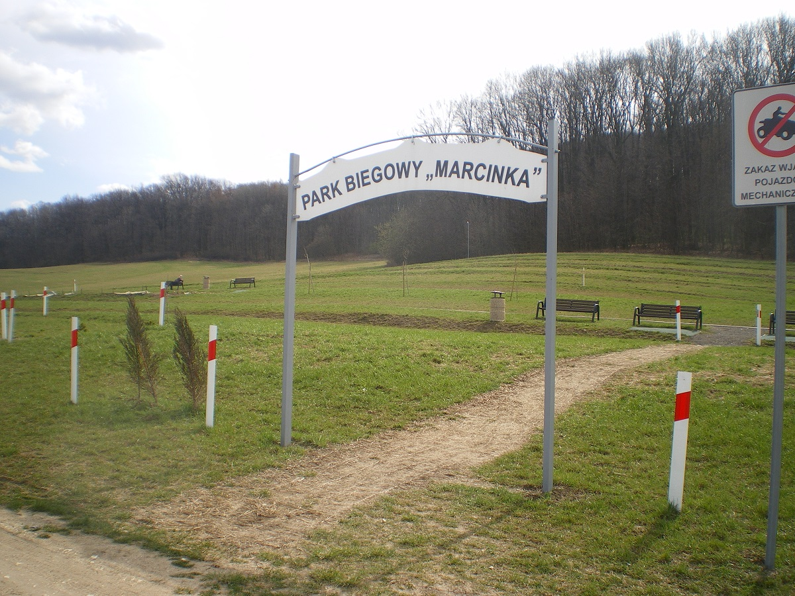
Góra Świętego Marcina – park biegowy
Góra św. Marcina to wspaniałe tereny do uprawiania sportu amatorskiego, miejsce do wypoczynku i rekreacji dla mieszkańców Tarnowa. Powstało tam trzy kilometry ścieżek do biegania na nartach, pół kilometra trasy rolkowej i placyk do gry w bule.

Slide 4
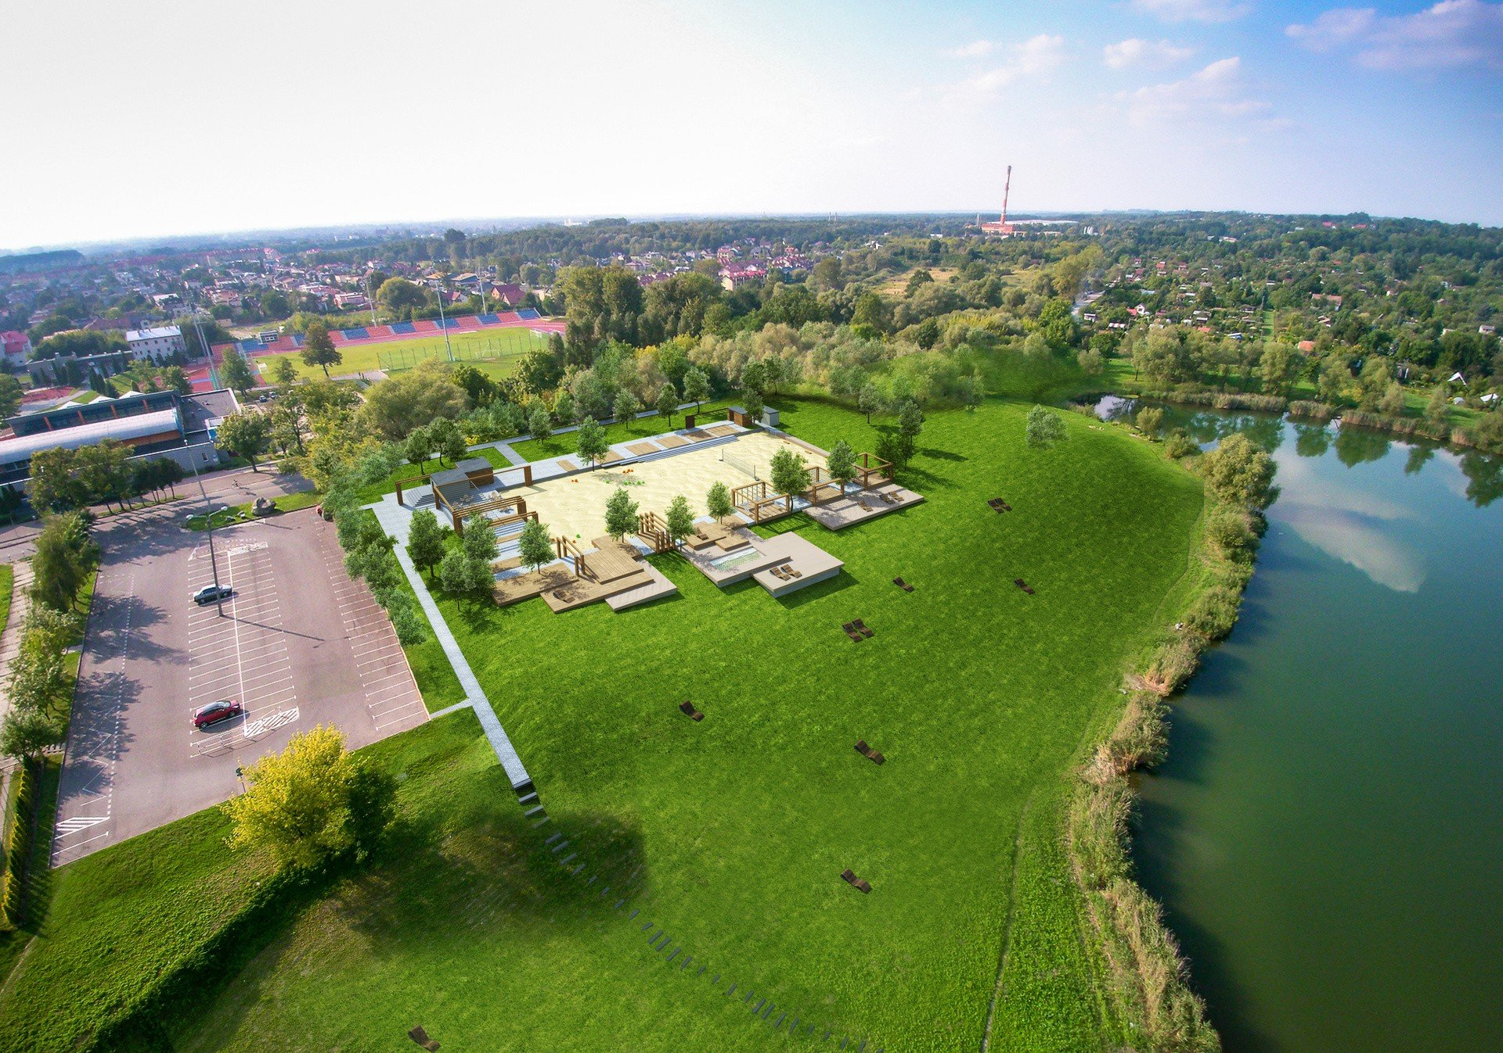
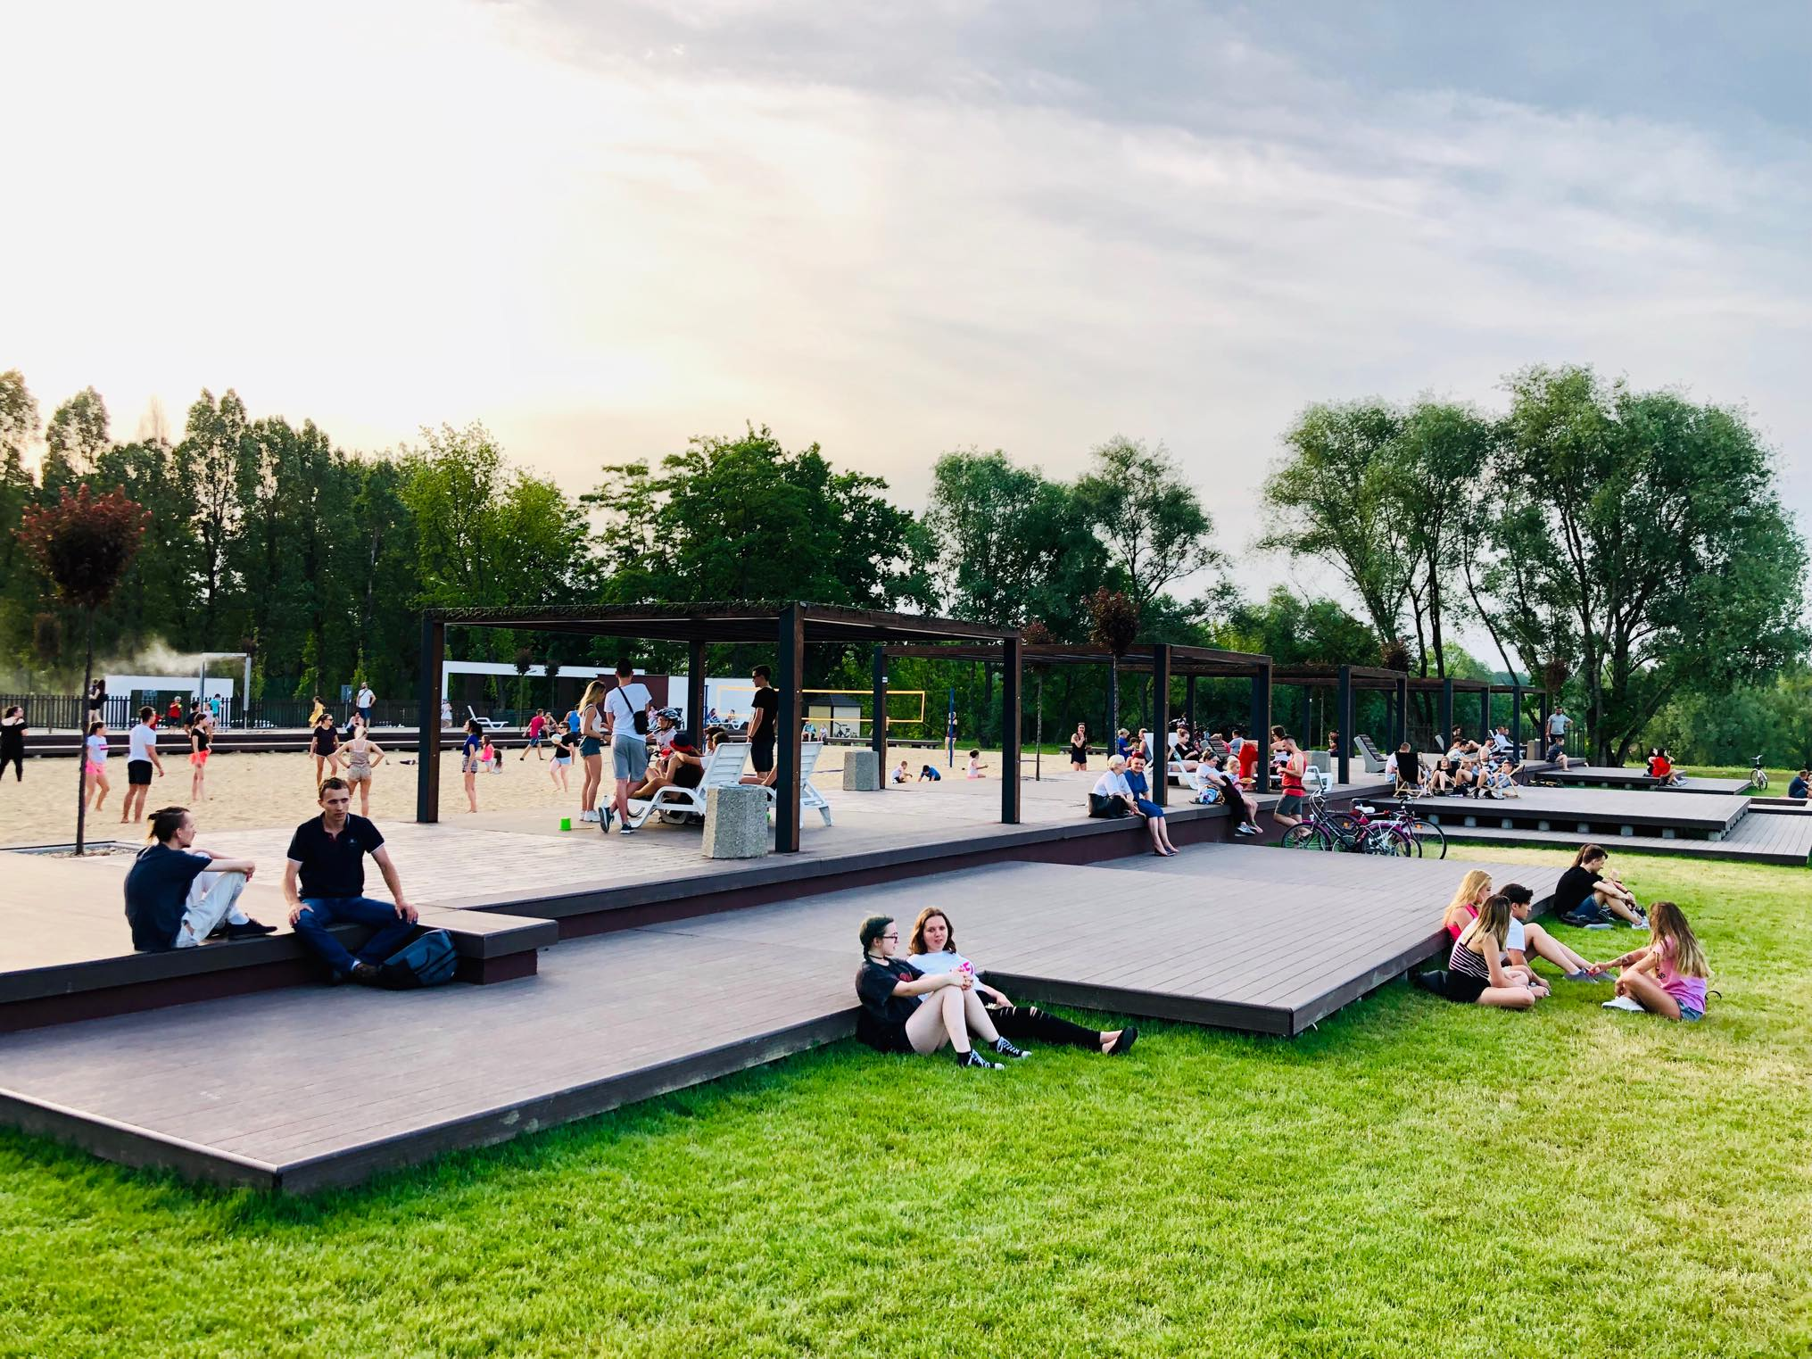
Centrum Wypoczynku i Rekreacji Kantoria
Miejsce do rekreacji i wypoczynku na świeżym powietrzu. Znajdują się tam boiska do gry w piłkę plażową, trasy wypoczynkowe z ażurowymi konstrukcjami, dużo zielonej przestrzeni przy stawie.

Slide 5
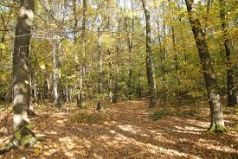
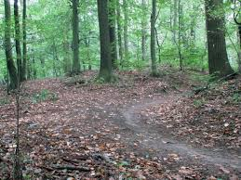
Lasek Lipie
Jest jednym z największych kompleksów leśnych w Tarnowie, jego powierzchnia wynosi 21,81 ha. Korzystanie z tego miejsca ogranicza się głównie do pieszych i rowerowych wędrówek po tych urokliwych miejscach o zróżnicowanym charakterze: po lewej, idąc od strony miasta mamy zwarto kompleks leśny, po prawej wyjątkowo malowniczą szachownicę pól, łąk i zagajników.

Slide 6
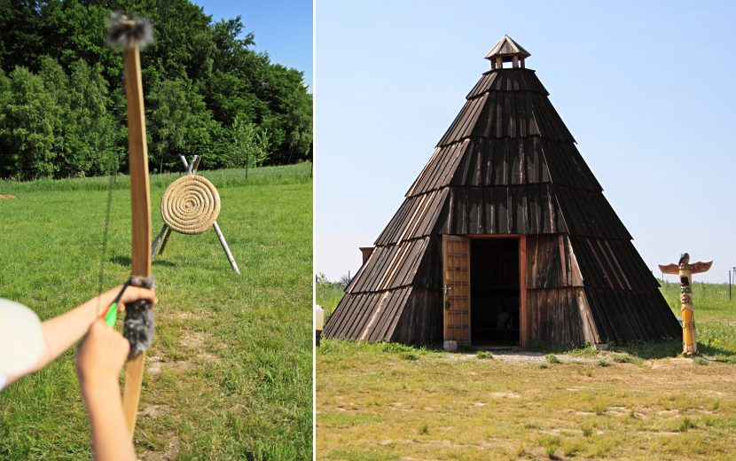
Fort Wapiti w Zalasowej
Wśród malowanych indiańskich tipi, można obejrzeć bogatą wystawę indiańskiego rękodzieła. Odwiedzający mają okazję spróbować swoich sił w wielu indiańskich konkurencjach, które w dawnych czasach przygotowywały dzieci i młodzież do polowań i rozwijały ich sprawność i celność.

Slide 7
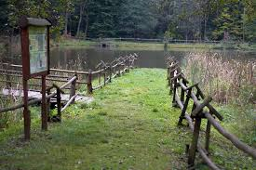
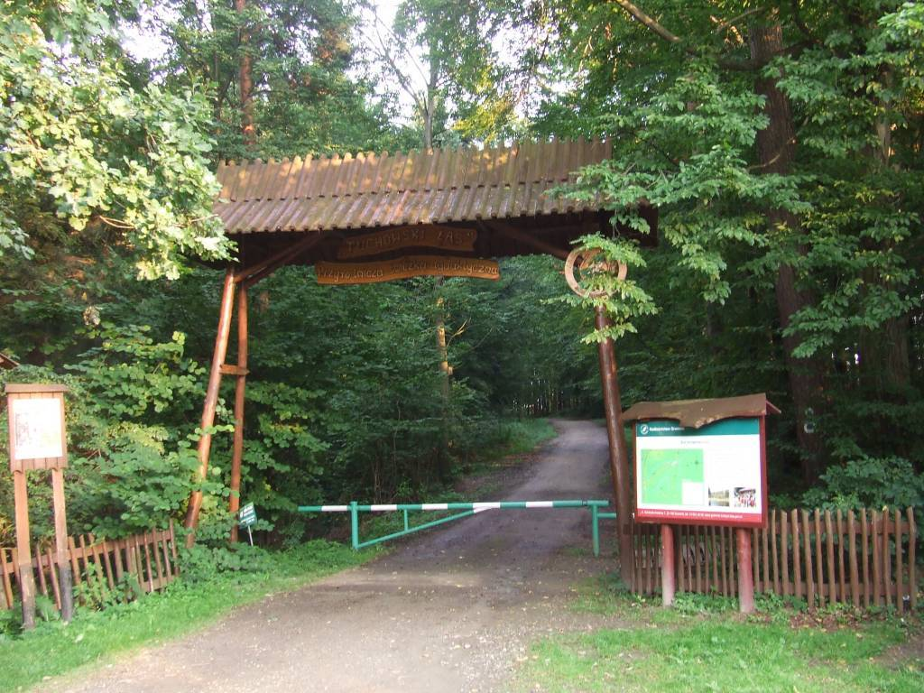
Ścieżka Przyrodniczo – Edukacyjna „Tuchowski Las” w Zalasowej
Jest to leśny, dobrze oznakowany szlak, prowadzący do malowniczo położonych śródleśnych stawów. Znajdują się tam zadaszenia, ławeczki i drewniane mostki. Na całej długości szlaku umiejscowione są przystanki, gdzie można się wiele dowiedzieć o otaczającym lesie. Są tam tablice edukacyjne informujące o rosnących w lesie drzewach i mieszkających w nim zwierzętach, rodzaje budek lęgowych dla ptaków, przekroje drzew leśnych.

Slide 8
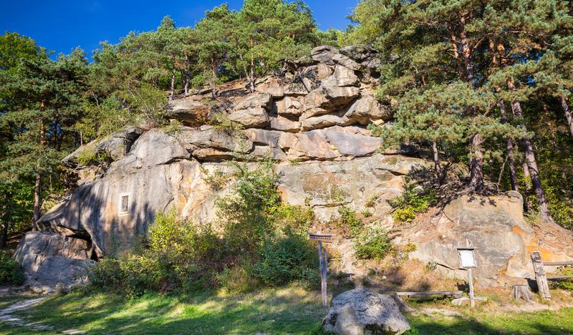
Park Krajobrazowy Pasma Brzanki
Obejmuje niewysokie lecz malownicze pasmo, porośnięte lasem jodłowo- bukowym, tzw. buczyną karpacką, pełnym szlaków pieszych i rowerowych, jest też szlak konny „Karpackie Podkowy”.
W jego obrębie znajdują się dwa charakterystyczne miejsca, będące zarazem dwoma najwyższymi punktami pasma, bardzo chętnie odwiedzanymi przez turystów: Bacówka Brzanka i Liwocz.

Slide 9
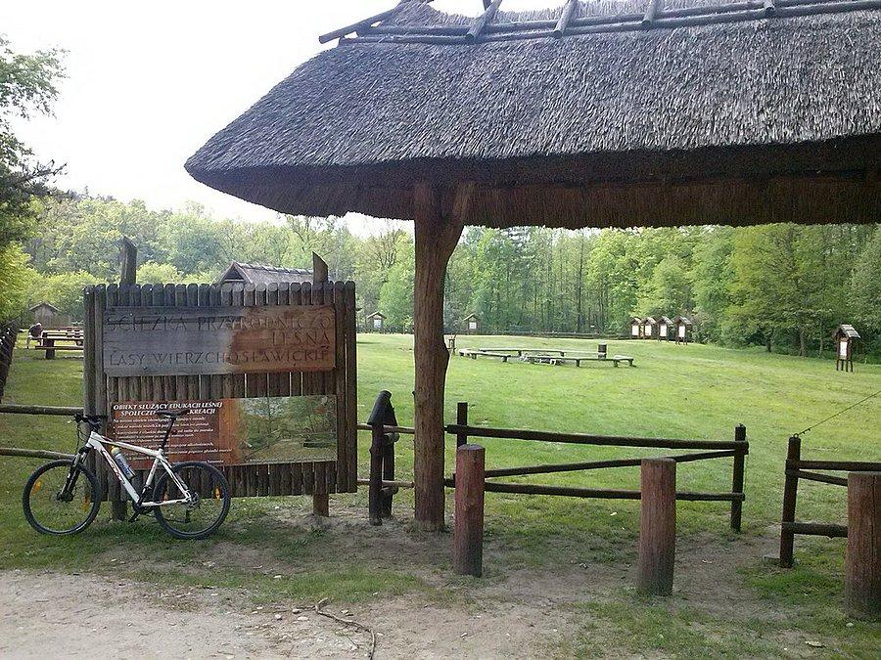
Ścieżka Przyrodniczo- Leśna Wierzchosławice
Ścieżka Przyrodniczo- Leśna to oznakowany szlak, który przebiega przez kompleks leśny Lasów Radłowskich. Znajduje się tam ogrodzona polana wraz z drewnianymi ławeczkami, stołami, niektóre z nich są zadaszone. Znajduje się też miejsce na ognisko. Polana to także doskonałe miejsce rekreacyjne, gdzie dzieci mogą na przykład grać w piłkę. Kolejne przystanki opatrzone są fotografiami i krótkimi opisami, które zapoznają nas z fauną i florą występującą na terenie lasu. Największymi atrakcjami ścieżki są stawy śródleśne, a także tereny podmokłe, które pokonuje się drewnianym mostkiem o długości około 150 metrów. Ścieżkę można przebyć pieszo jak i rowerem.

Slide 10
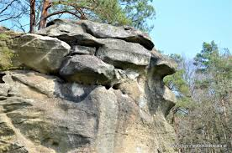
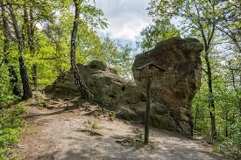
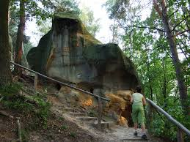
Rezerwat przyrody nieożywionej „Skamieniałe miasto”
Położony jest około 700 m na południe od centrum Ciężkowic, na północno - zachodnich stokach wzniesienia "Skała"(365 m n.p.m.). Wejście do rezerwatu skalnego Skamieniałe Miasto znajduje się tuż przy drodze Grybów - Tuchów (Tarnów) w miejscowości Ciężkowice.

Slide 11
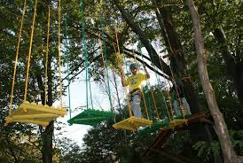
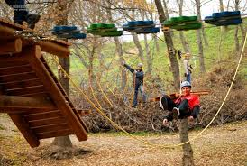
Park rozrywki i park linowy Szara Sowa w Zawadzie
Do dyspozycji dzieci i rodziców są między innymi: sala zabaw, park linowy z trasami o różnym stopniu trudności, trampoliny, dmuchana zjeżdżalnia, mini golf, boule oraz żyroskop.

Slide 12
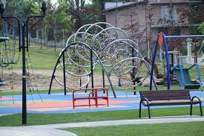
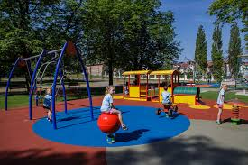
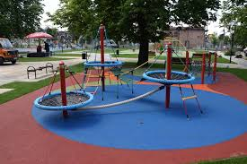
Ogródek Jordanowski obok Parku Strzeleckiego
Ogródek jordanowski obok Parku Strzeleckiego z najpopularniejszym i najbardziej obleganym w Tarnowie placem zabaw pod chmurką. Po niedawnej przebudowie miejsce to prezentuje się jeszcze bardziej okazale. Najmłodsi mogą szaleć na zjeżdżalniach, nowych karuzelach, huśtawkach, trampolinach oraz tunelach i konstrukcjach do wspinania się.

Slide 13
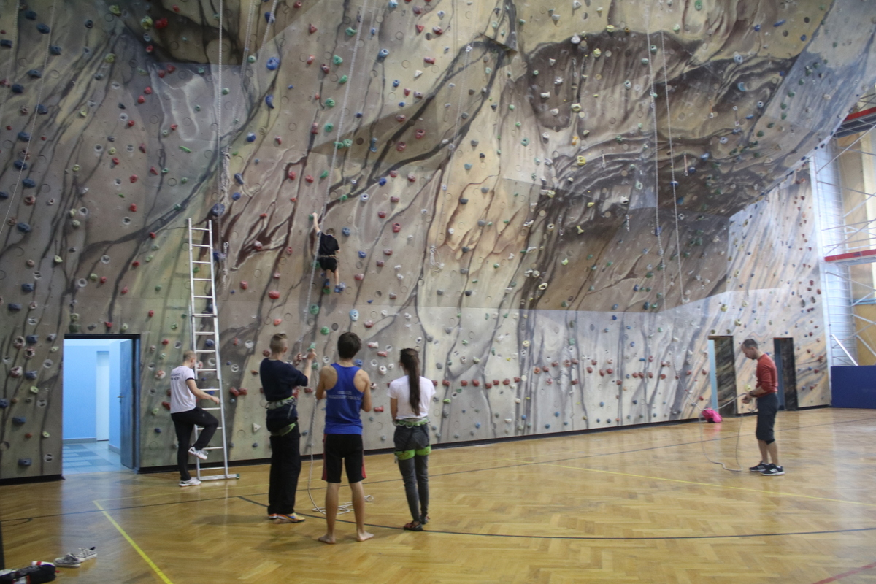
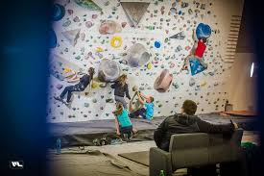
Ścianki wspinaczkowe w Tarnowie
Ścianka wspinaczkowa TOSiR
Ścianka wspinaczkowa La Roca

Slide 14
Zajęcia dla dzieci w klubach fitness
Wiele klubów w mieście ma w swoim harmonogramie zajęcia dla dzieci, m.in. Unit 37 Sports Club
OCR Kids– są to zajęcia koordynacyjno-ruchowe dla dzieci (5-7 lat) połączone z nauką pokonywania wybranych przeszkód biegów przeszkodowych. Łączymy sport i zabawę, uczymy nowych umiejętności. Pokazujemy jak działa ludzkie ciało i jakie ruchy może wykonywać.

Slide 15
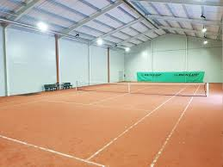
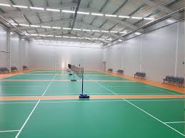
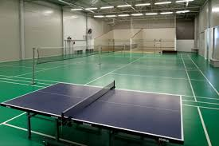
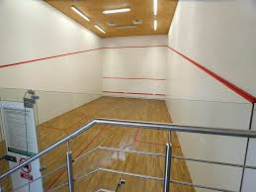
Centrum Sportów Spokojna
Obiekt posiada:
4 Korty do squasha
7 kortów do badmintona
3 stoły do tenisa stołowego
1 kryty kort do tenisa ziemnego
1 boisko do siatkówki plażowej

Slide 16
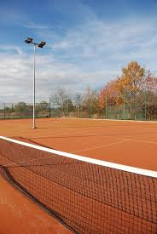
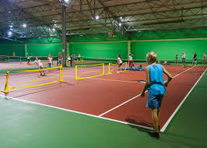
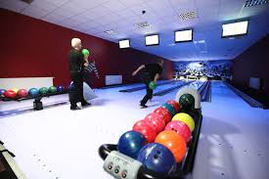
Centrum Tenisowe ACT
Tenis jest wspaniałym sportem, który może uprawiać każdy bez względu na wiek. Poprawia koordynację ruchową, szybkość oraz kondycję fizyczną. Jego największą zaletą jest to, iż jest sportem towarzyskim, dzięki któremu można wspaniale spędzić czas w towarzystwie rodziny. Tenis można uprawiać przez cały rok - w lecie na świeżym powietrzu na otwartych kortach, a w zimie na hali sportowej.
Dodatkowo na obiekcie ACT można skorzystać z sali do gry w kręgle.

Slide 17
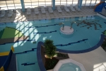
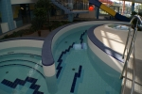
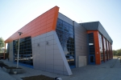
Park Wodny TOSiR
Po remoncie powierzchnia hal basenowych została powiększona dwukrotnie, a w nowym budynku posadowiono nieckę basenu rekreacyjnego o powierzchni 313 m2 z atrakcjami: gejzery, sztuczna rzeka, zatoka bąbelkowa, masaż boczny, masaż karku, 50 m zjeżdżalnia rurowa oraz zjeżdżalnia rodzina. W hali basenowej znajdują się również 2 wanny do masażu wodnego, brodzik dla małych dzieci o powierzchni 33 m2 ze zjeżdżalnią prostą typu Słonik. Z hali basenowej, w okresie letnim będzie można wyjść na taras gdzie przewidziano ustawienie leżaków.

Slide 18
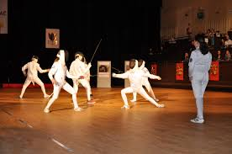
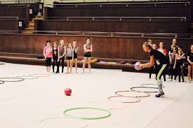
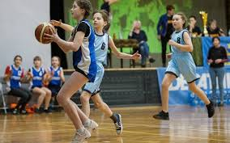
Zajęcia sportowe w Pałacu Młodzieży
Tarnowski Pałac Młodzieży oferuje liczne zajęcia sportowe dla dzieci m.in.:
Judo
Piłka ręczna
Siatkówka
Gimnastyka artystyczna
Szermierka
Wspinaczka
Koszykówka

Slide 19
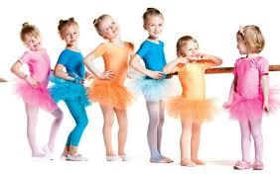
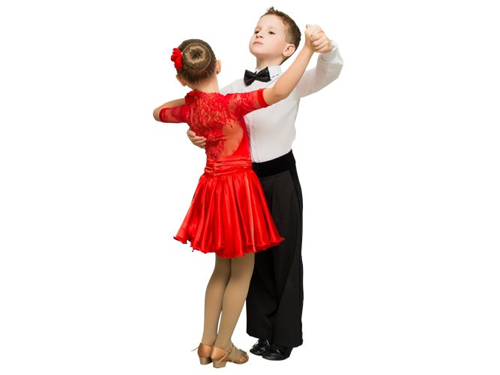
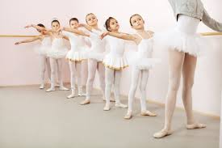
Zajęcia taneczne dla dzieci
W Tarnowie działa kilka szkół tańca w których są prowadzone zajęcia dla dzieci z tańca towarzyskiego, baletu, disco dance m.in. Ego Fitness Taniec Rehabilitacja, Emika, zajęcia organizowane przez Pałac Młodzieży a Tarnowie, GraFit Tarnów.

Slide 20
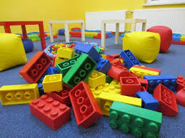
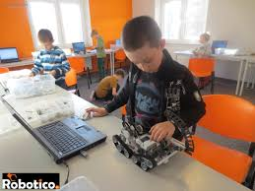
Robotico – Klub Klocka
Robotico i Klub Klocka to wyjątkowe miejsca, w których najmłodsi mogą do woli bawić się klockami Lego, układając konkretne zestawy lub tworząc własne projekty, a nieco starsi poznają podstawy robotyki w formie zabawy.

Slide 21
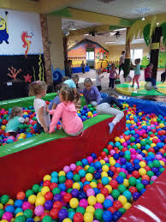
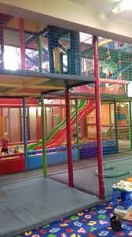
Sale zabaw dla dzieci
Promienny Zamek. Wyjątkowa sala zabaw, znajdująca się w budynku w kształcie zamku z dmuchańcami, zjeżdżalniami, suchymi basenami i trzypoziomowym torem przeszkód z licznymi schodkami, ślepymi przejściami, przeszkodami i zabawkami.
Centrum Zabawy i Edukacji Simba. To miejsce, w którym pociechy mogą skorzystać z bezpiecznego placu zabaw z dmuchańcami i torem przeszkód. Placówka oferuje tez zajęcia z języka angielskiego, warsztaty plastyczne oraz organizuje urodziny.
Centrum Zabaw Dziecięcych "Figle-Migle". Przestronny plac zabaw z dmuchańcami, torem przeszkód, karuzelą, suchymi basenami, zjeżdżalniami i jeździkami. Centrum proponuje również zajęcia ruchowe i zręcznościowe oraz muzyczne i plastyczne

Slide 22
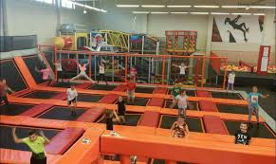
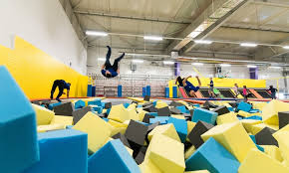
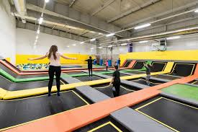
Parki trampolin
Park trampolin - FlyPark Tarnów przy ul. Błonie 2 to świetne miejsce na aktywne spędzenie wolnego czasu dla dużych i małych oraz dla całych rodzin.
Park Trampolin Ninja Jump to miejsce, które pomoże ci się odprężyć, dostarczy niezapomnianej rozrywki i zapewni dawkę niezbędnej aktywności fizycznej. W Ninja Jump czeka na Was moc atrakcji: arena z masą trampolin dających wiele różnych możliwości ćwiczeń i akrobacji, skośne trampoliny na ścianach, street jump – pas do nauki kombinacji trików, strefa kosza, climb pegboard, tor ninja, basen z gąbkami.

